Slide 1
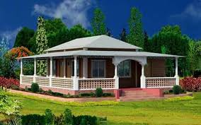
রায়পুরা অনলাইন পাঠশালা
ঘরে বসে শিখি

Slide 2
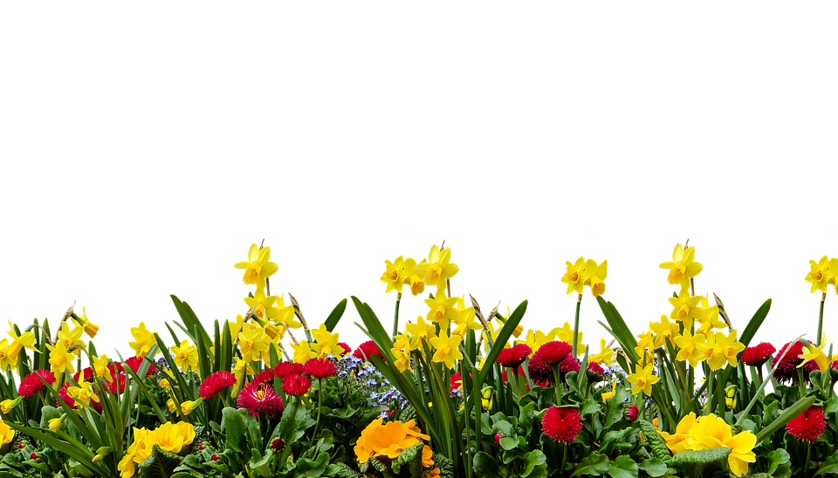

Slide 3
শিক্ষক পরিচিতি
উপস্থাপনায়ঃ
মোহাম্মদ মাহবুবুর রহমান
সহকারী শিক্ষক
চরসুবুদ্ধি উত্তরপাড়া সরকারি প্রাথমিক বিদ্যালয়
রায়পুরা, নারসিংদী ।

Slide 4
পাঠ পরিচিতি
শ্রেণিঃ- তৃতীয়।
বিষয়ঃ-
প্রাথমিক বিজ্ঞান।
অধ্যায়ঃ- ৫ (মাটি )
পাঠঃ- মাটি ও ফসল

Slide 5
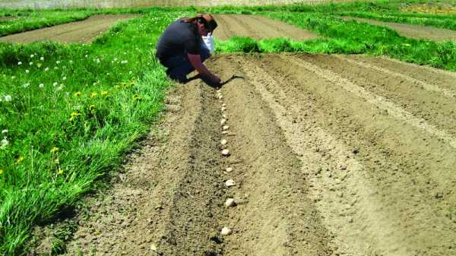
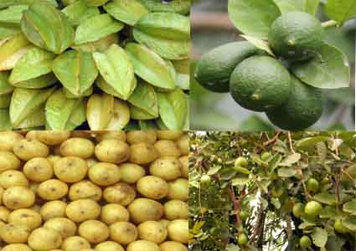
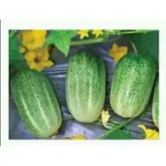
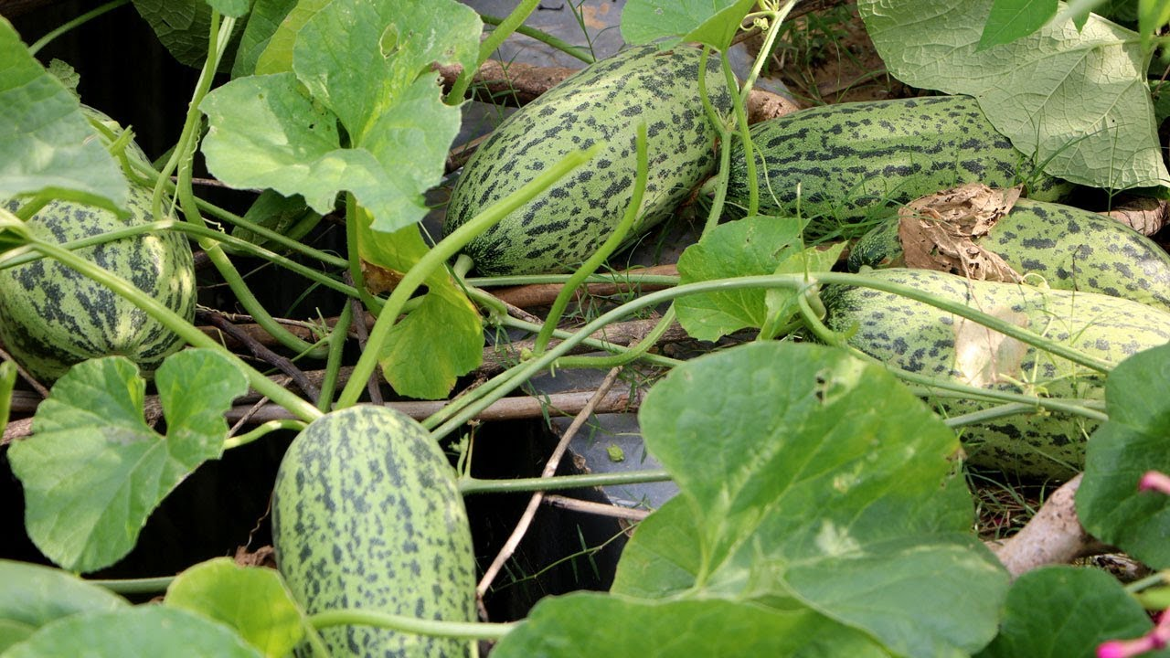
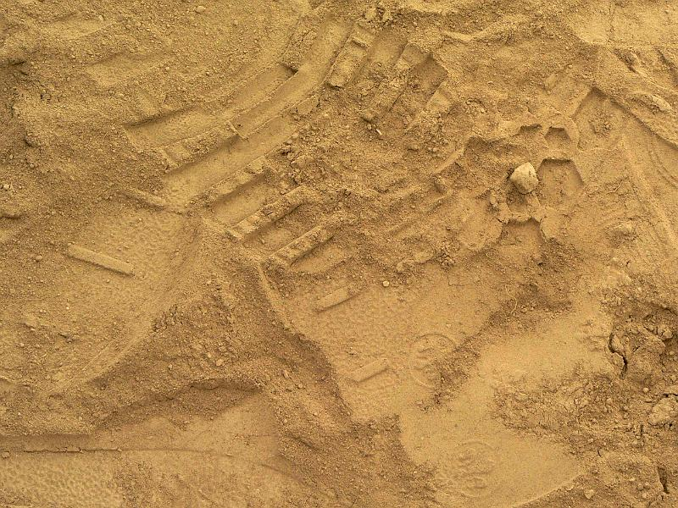
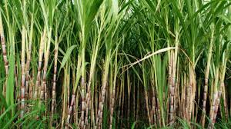
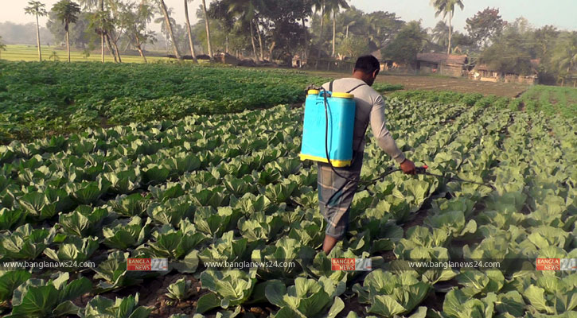
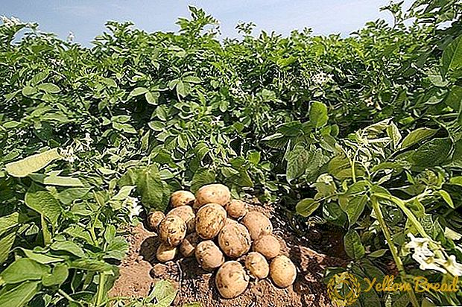
ছবিতে কী দেখা যাচ্ছে?

Slide 6
আজকের পাঠ
মাটি ও ফসল

Slide 7
শিখনফল
৪.২.১।কোন মাটিতে কোন ফসল হয় তা বর্ণনা করতে পারবে।

Slide 8
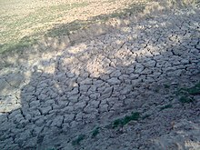
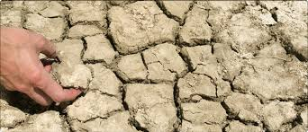
ছবিতে কী দেখা যাচ্ছে?
এঁটেল মাটি

Slide 9
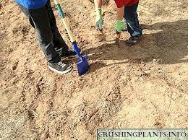
ছবিতে কী দেখা যাচ্ছে?
বেলে মাটি

Slide 10
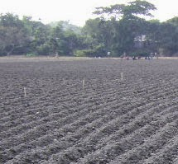
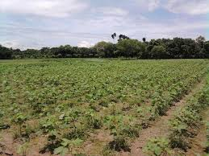
ছবিতে কী দেখা যাচ্ছে?
দোআঁশ মাটি

Slide 11
এসো নীচের প্রশ্নগোলোর উত্তর জেনে নেই
*** মাটি কয় ধরনের?
*** মাটি তিন ধরনের।
*** তিন ধরনের মাটির নাম বল।
*** এঁটেল,বেলে এবং দোআঁশ মাটি।

Slide 12
এঁটেল মাটির বৈশিষ্ট্য
এঁটেল মাটি সাধারণত লালচে রঙের হয়।ভেজা মাটি হাতে ধরলে আঠালো মনে হয়।তিন রকমের মাটির মধ্যে এঁটেল মাটির কণা সবচেয়ে ছোট।

Slide 13
বেলে মাটির বৈশিষ্ট্য
বেলে মাটি সাধারণত হালকা বাদামি থেকে হালকা ধূসর রঙের হয়।বেলে মাটি শুকনা এবং হাতে ধরলে দানাময় লাগে।

Slide 14
দোআঁশ মাটির বৈশিষ্ট্য
দোআঁশ মাটির রঙ কালো। হাতে ধরলে নরম এবং শুকনো মনে হয়। দোআঁশ মাটিতে বালি ,কাদা এবং হিউমাস থাকে।

Slide 15
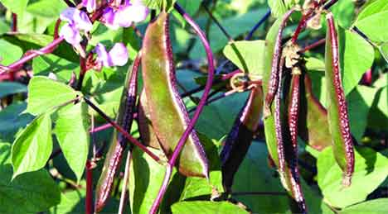
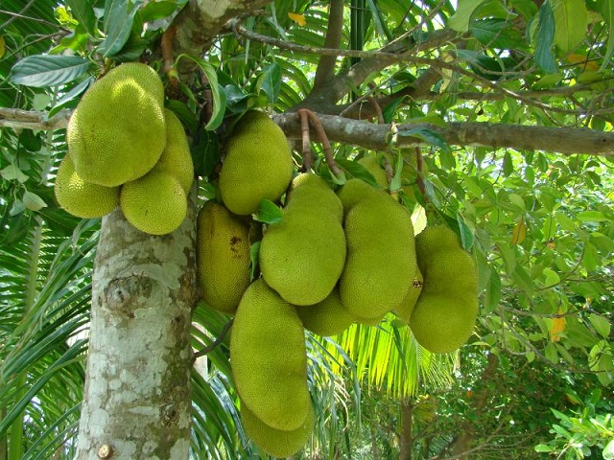
ছবিতে কী দেখা যাচ্ছে?
শিম
কাঁঠাল
এঁটেল মাটিতে শিম ও কাঁঠাল ভালো জন্মে।

Slide 16
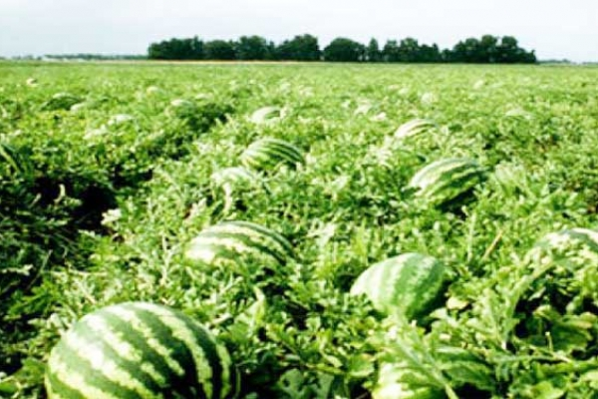
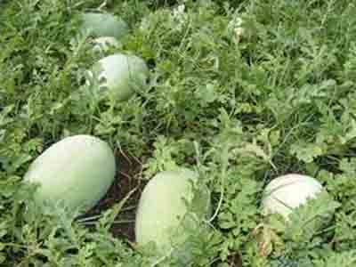
ছবিতে কী দেখা যাচ্ছে?
তরমুজ
বেলে মাটিতে তরমুজ ভাল জন্মে।

Slide 17
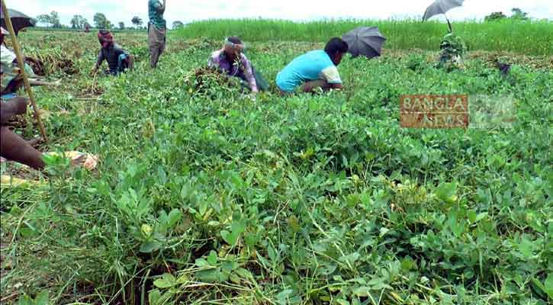
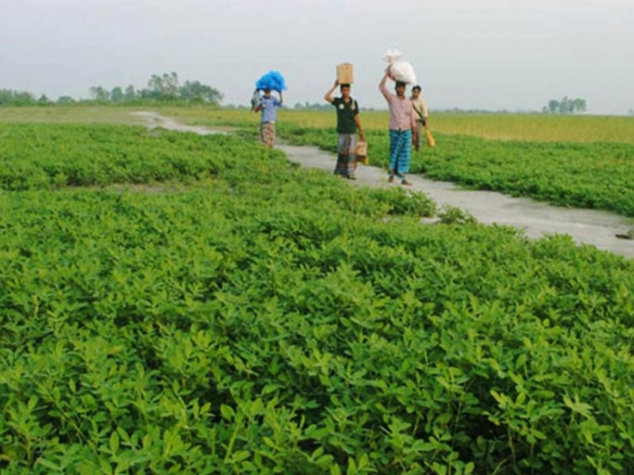
ছবিতে কী দেখা যাচ্ছে?
চিনাবাদাম
বেলে মাটিতে চিনা বাদাম ভাল জন্মে।

Slide 18
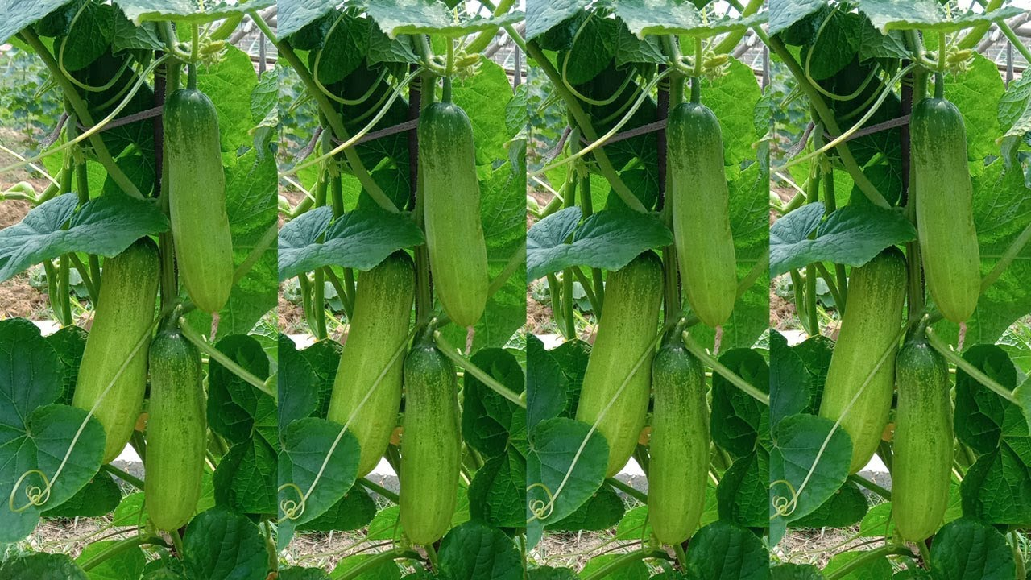
ছবিতে কী দেখা যাচ্ছে?
খিরা
শসা
বেলে মাটিতে খিরা, শসা ভালো হয়।

Slide 19
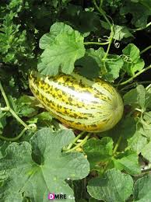
ছবিতে কী দেখা যাচ্ছে?
ফুটি বা বাঙ্গি
বেলে মাটিতে ফুটি বা বাঙ্গি ভালো হয়।

Slide 20
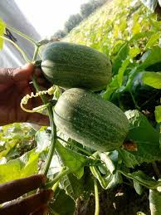
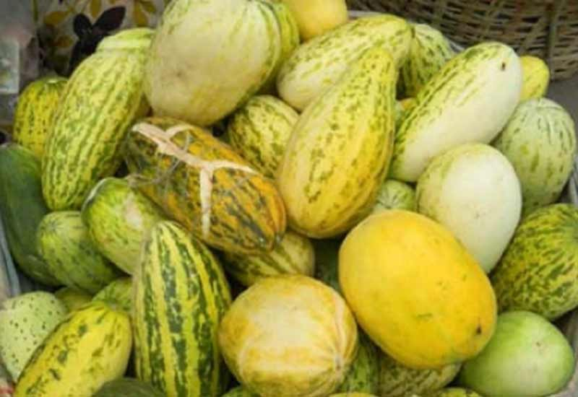
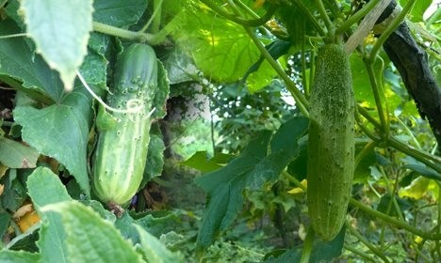
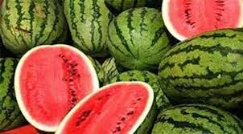
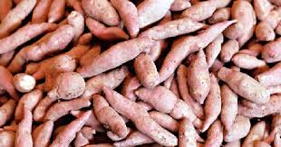
ছবিতে কী দেখা যাচ্ছে?
বেলে মাটিতে খিরা, ফুটি, শসা,চিনাবাদাম এবং তরমুজ ভালো হয়।

Slide 21
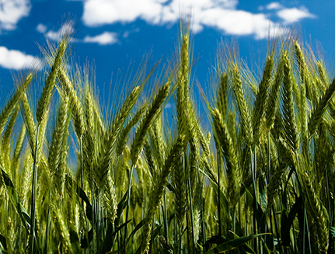
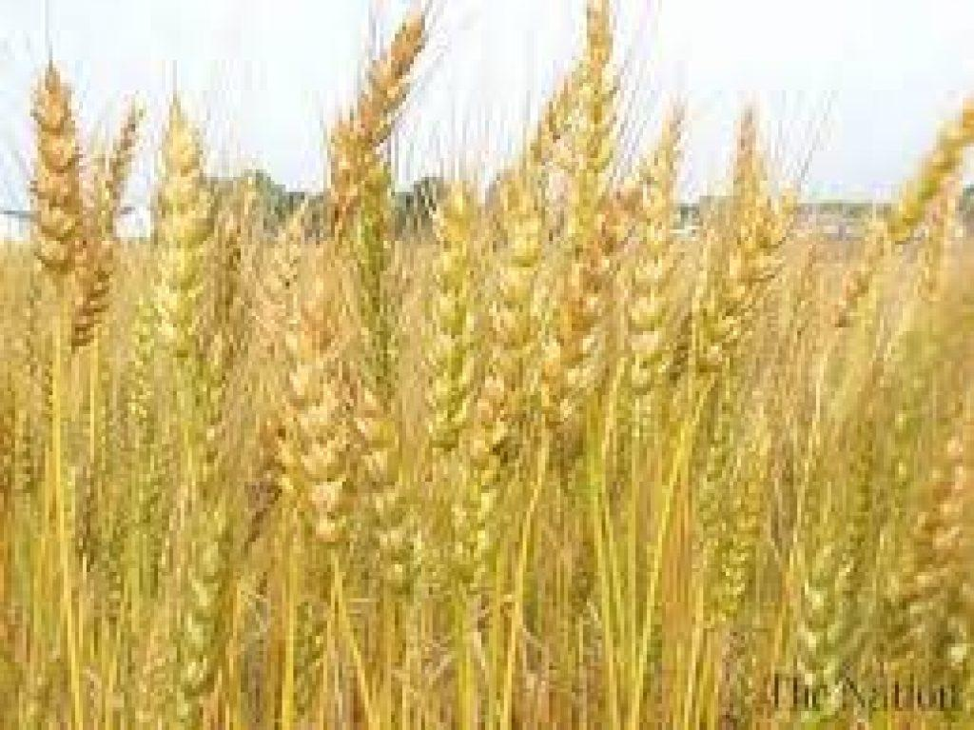
ছবিতে কী দেখা যাচ্ছে?
গম
দোআঁশ মাটিতে গম ভালো জন্মে।

Slide 22
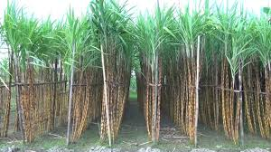
ছবিতে কী দেখা যাচ্ছে?
আঁখ
দোআঁশ মাটিতে আঁখ ভালো হয়।

Slide 23
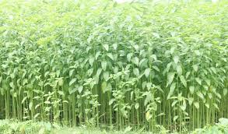
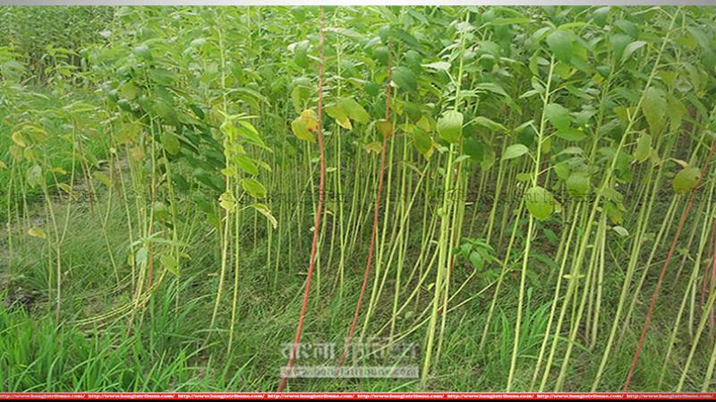
ছবিতে কী দেখা যাচ্ছে?
পাট
দোআঁশ মাটিতে পাট ভালো জন্মে ।

Slide 24
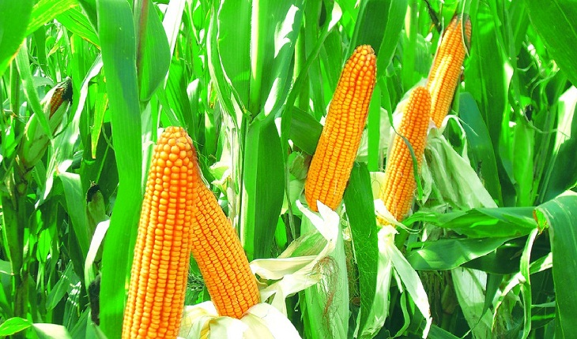
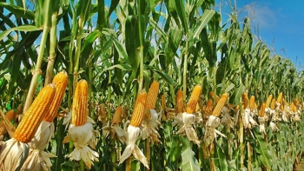
ছবিতে কী দেখা যাচ্ছে?
ভুট্টা
দোআঁশ মাটিতে ভুট্টা ভালো হয়।

Slide 25
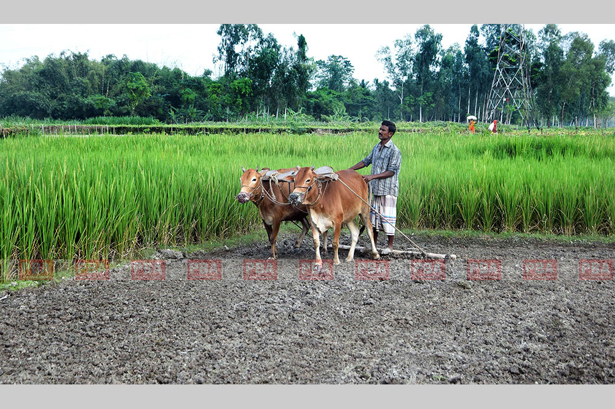
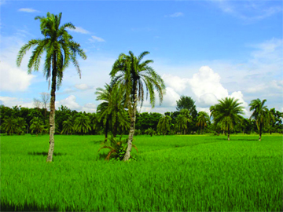
ছবিতে কী দেখা যাচ্ছে?
ধান
দোআঁশ মাটিতে ধান ভালো জন্মে ।

Slide 26
ছবিতে কী দেখা যাচ্ছে?
দোআঁশ মাটিতে ধান, গম, ভুট্টা,যব,পাট, আঁখ ইত্যাদি ভালো জন্মে।

Slide 27
একক কাজ
- এঁটেল মাটির বৈশিষ্ঠ্য,
- বেলে মাটির বৈশিষ্ঠ্য,
- দোআঁশ মাটির বৈশিষ্ঠ্য লিখ-

Slide 28
দলীয় কাজ
এঁটেল মাটিতে কোন কোন ফসল ভালো জন্মে?
বেলে মাটিতে কোন কোন ফসল ভালো জন্মে?
দোআঁশ মাটিতে কোন কোন ফসল ভালো জন্মে?

Slide 29
পাঠ্যবই সংযোগঃ পৃষ্ঠা ৩3 -৩৪

Slide 30
মূল্যায়ন
বেলে
দোআঁশ
এঁটেল
শূন্যস্থান পূরণ করঃ
ক। শিম ও কাঁঠাল ---------মাটিতে ভাল জন্মে।
খ। তরমুজ,চিনাবাদাম -------মাটিতে ভালো জন্মে।
গ। ধান, পাট ----------মাটিতে ভালো জন্মে। এঁটেল

Slide 31
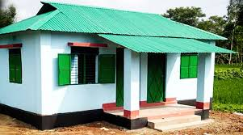
বাড়ীর কাজ
তোমার বাড়ির মাটিতে কী কী ফসল ভালো জন্মে তিনটি ফসলের নাম লিখ।

Slide 32
সবাইকে

